Slide 1
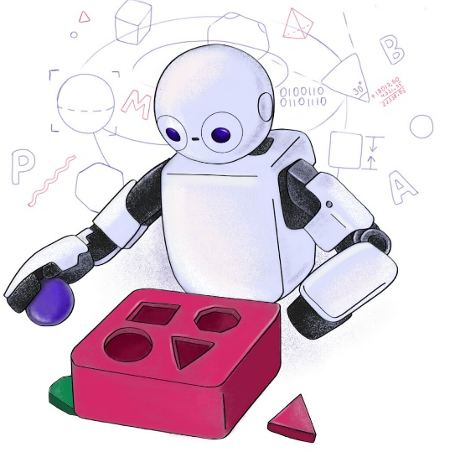

TP558 - Tópicos avançados em Machine Learning: A função de perda de uma GAN
Felipe Augusto Pereira de Figueiredo
felipe.figueiredo@inatel.br

Slide 2
A competição
O discriminador, D, recebe amostras reais (dos conjunto de treinamento) e amostras falsas (geradas pelo gerador, G) e então tenta discriminar entre amostras falsas e reais.
O discriminador é um classificador binário.
O gerador tenta enganar o discriminador apresentando-lhe amostras similares às reais e o discriminador tenta sempre predizer se as amostras são falsas ou reais.

Slide 3
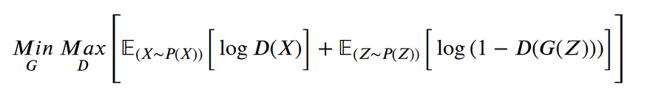
A função de perda min-max
Onde P(X) é a distribuição de probabilidade dos dados reais de treinamento e P(Z) é a distribuição de probabilidade do vetor de ruído Z. Normalmente, P(Z) é a distribuição Gaussiana.
O gerador tenta minimizar esta função enquanto o discriminador tenta maximizá-la.
Observe que D(X) e D(G(Z)) são valores de probabilidade e ambos estão no intervalo entre 0 e 1.

Slide 4
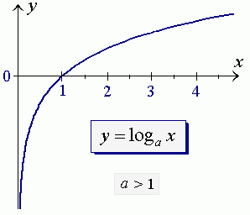
Função monotônica
Log é uma função monotônica.
Se uma função f(x) é monotonicamente crescente, isso significa que, à medida que x aumenta, o valor de f(x) também aumenta ou permanece constante.
Assim, Log(D(X)) é maximizado quando D(X)=1 e minimizado quando D(X)=0.
Da mesma forma, Log(1-D(G(Z))) é maximizado quando D(G(Z))=0 e minimizado quando D(G(Z))=1.

Slide 5
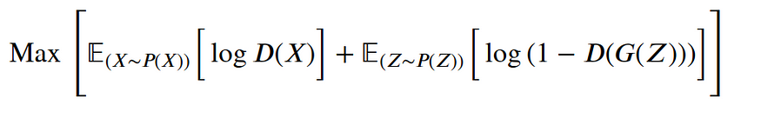
Função de perda do discriminador
Queremos que o discriminador prediga todos os D(X) como 1 e todos os D(G(Z)) como 0.
Portanto, o discriminador irá maximizar D(X) e minimizar D(G(Z)) para maximizar globalmente a função de perda acima.

Slide 6
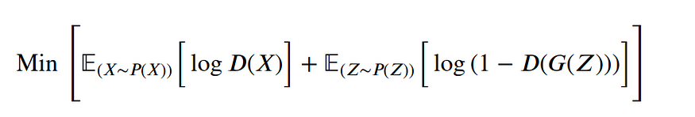
Função de perda do gerador
Queremos que o gerador, G, gere amostras que enganem o discriminador de forma que D(G(Z))=1.
Portanto, o gerador deve maximizar D(G(Z)) para minimizar globalmente a função de perda acima.
Observe que o gerador não tem controle sobre o primeiro termo, portanto o gerador minimizará apenas o segundo termo da equação.
O primeiro termo só aparece acima para que a função seja expressa como mostrado no slide 3.

Slide 7
Treinamento do gerador e discriminador
A função de perda min-max é otimizada usando-se o algoritmo do gradiente descendente.
Porém, ao treinarmos uma GAN não treinamos o gerador e o discriminador simultaneamente.
Ao treinar o gerador congelamos o discriminador e vice-versa.

Slide 8
Referências
[1] “Generative Adversarial Networks”, https://arxiv.org/abs/1406.2661
[2] “Understanding GAN Loss Functions“, https://neptune.ai/blog/gan-loss-functions
[3] “Understanding GANs — Deriving the Adversarial loss from scratch” https://medium.com/analytics-vidhya/understanding-gans-deriving-the-adversarial-loss-from-scratch-ccd8b683d7e2

